Slide 1
Die entfesselte Hochschule im Wettbewerb
Professor Dr. Detlef Müller-Böling
Centrum für Hochschulentwicklung

Slide 2
Wettbewerb braucht ....
Markttransparenz
Kosten und Erträge
detaillierte Leistungsvergleiche

Slide 3
Was wir bisher hatten ....
Impressionen
(Vor)Urteile
Images

Slide 4
Was wir heute haben ...
DER STUDIENFÜHRER von CHE und Stern

Slide 5
Der Studienführer 2000 präsentiert...
14 Studienbereiche
1.647 Studiengänge
242 Hochschulen
995 Fachbereiche
Urteile von 45.000 Studierenden und 8.300 Professoren

Slide 6
Der Studienführer bringt ...
bis zu 30 Indikatoren pro Studiengang und Hochschule
einen bundesweiten Vergleich durch Zuordnung der Hochschule in
Spitzengruppe
Mittelgruppe
Schlussgruppe
eine detaillierte Stärken und Schwächenanalyse

Slide 7
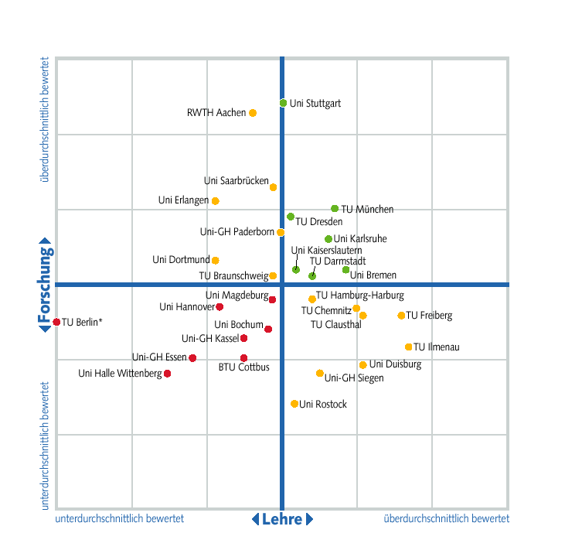
Maschinenbau /Verfahrenstechnik

Slide 8
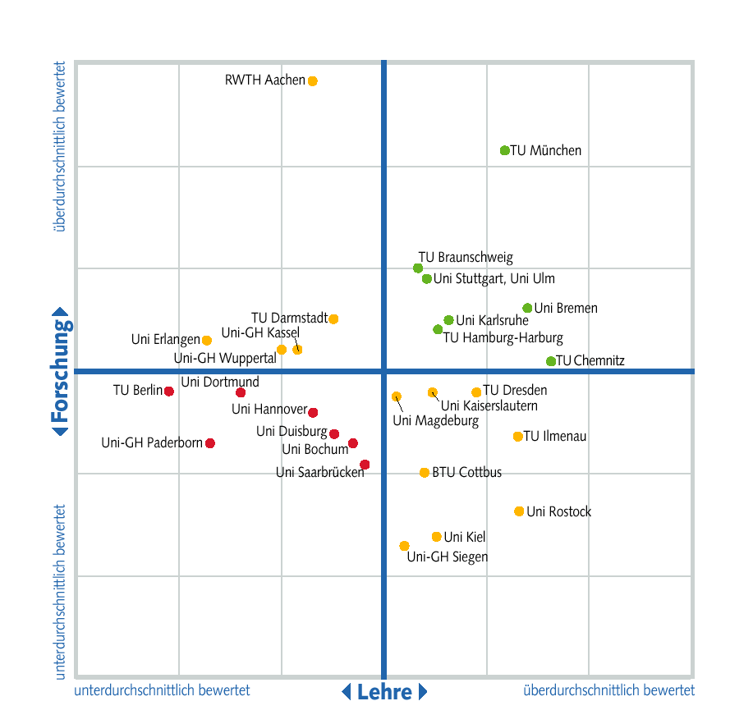
Elektro- und Informationstechnik

Slide 9
Wettbewerb....
zwischen den Hochschulen ist entbrannt
TU München ist gut gerüstet
ABER: Stillstand ist Rückstand
zwei Wanderer im kanadischen Busch.....

